Slide 1

Введение в анализ данных

Slide 2

План встречи
Кто такой аналитик и что такое данные
Направления в анализе данных
Задачи аналитика данных
Инструменты аналитика данных
Практика визуализации данных
Q&A-сессия

Slide 3

Преподаватель Вугар Дамиров
7 лет в аналитике данных
5 лет в ИТ-консалтинге и FinTech-компаниях
Лидирую экспертизу по анализу данных в крупном российском банке, занимаюсь наймом и онбордингом сотрудников

Slide 4
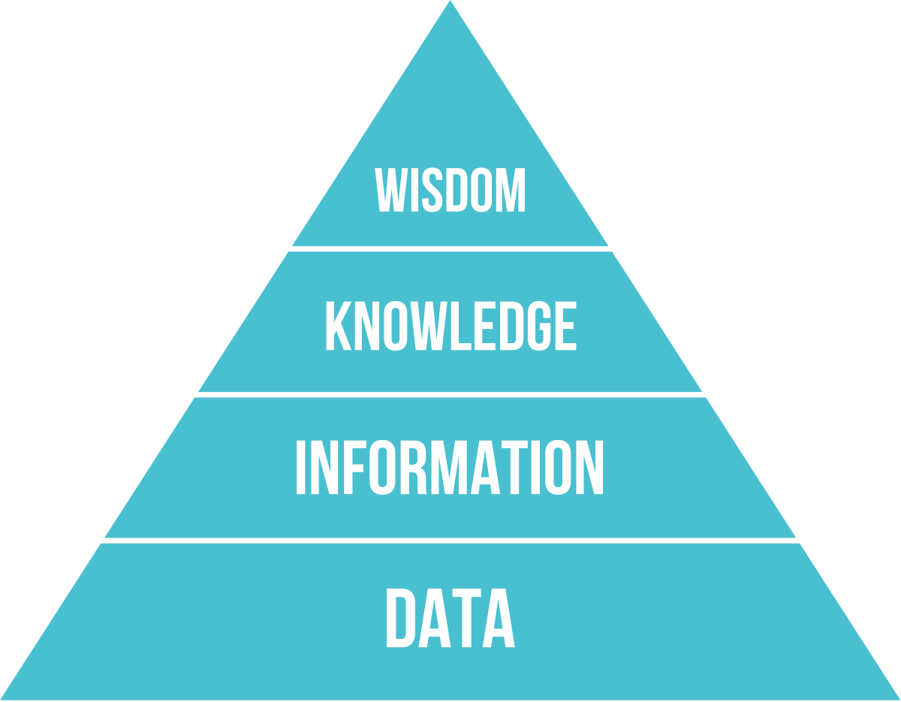
Аналитик и данные
Аналитик – профессия, специалист по работе с данными
Данные – сведения в любой форме

Slide 5

Направления в аналитике данных
Продуктовая аналитика
Маркетинговая аналитика
Финансовая аналитика
Управленческая аналитика
Веб-аналитика

Slide 6

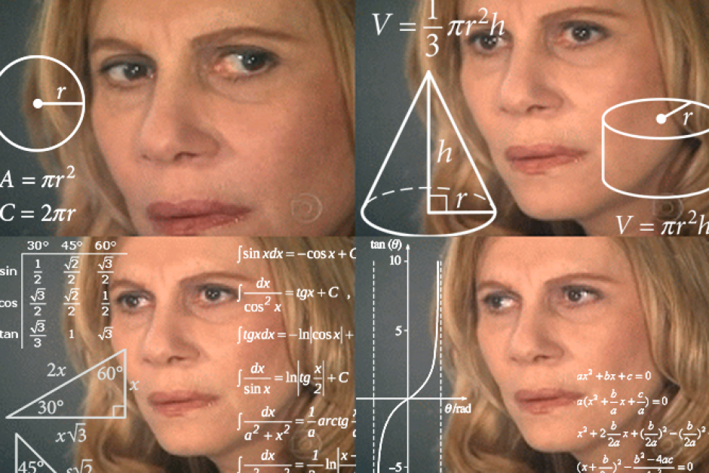
Функция аналитика данных
Найти и собрать данные
Проанализировать данные
Интерпретировать данные

Slide 7
Примеры задач аналитика данных
Найти связь между погодой и продажам зонтиков
Рассчитать средний чек на клиента ресторана
Спрогнозировать посещаемость кинотеатра
Построить график динамики продаж
Предложить решение – купить или не покупать
Notes:
https://netology.ru/blog/12-2022-who-is-data-analytic

Slide 8




Инструменты аналитика данных
Google Sheets (Excel)
SQL
Python
Looker Studio (Power BI)
Jupiter NoteBook

Slide 9
Итоги занятия
Узнали, кто такой дата-аналитик и что такое данные
Узнали про направления в анализе данных
Познакомились с примерами задач дата-аналитиков
Узнали про полезные инструменты в работе аналитика
Попрактиковались в Google Sheets
Построили график динамики продаж

